Slide 1

如何重塑数字化银行的核心
文思海辉 况文川

Slide 2
Agenda
one
银行数字化变革势在必行
Two
架构变革—数字化银行核心
Three
开发模式的变革与创新

Slide 3
利率市场化、互联网金融、自主可控等趋势对金融行业的深远影响
自主可控
IT架构变革
开放、分布
本土厂商崛起
新商业模式
云的崛起
全球到中国
“高成本”的转换
利率市场化
科技创新需求激增
科技投入能力降低
全面的财富管理
小微、供应链
银行发展分化
(II)
互联网金融
流量为王
中国巨大的客户群
银行合作上更开放
被动、主动
金融商业模式变化
资源整合
金融脱媒
社交化、场景化
民营银行、民营金融加速
(III)
(I)

Slide 4





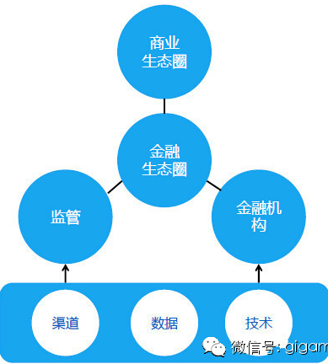

金融行业商业模式在创新（资源+互联网+金融）
银行：本身具有与互联网一样的发展规律
通过金融能力提供定向细分、合作生态服务
通过渠道资源开展金融业务，建立互联网银行模式
蚂蚁金服：全领域生态
微众银行
银行的互联网
在特征细分领域（如行业、业务、客户群）一家独大
与互联网企业协作的细分客户群金融服务
互联网企业
互联网企业
互联网企业
互联网企业
互联网企业
在基础/公用业务领域一家独大
马上金融
商业机构的银行
互联网企业一站式金融服务
金融云
大数据

Slide 5
商业银行数字化革命势在必行
统一数字化品牌建设，树立品牌形象
客户服务数字化，客户营销管理与洞察
整合渠道和产品，加强用户体验建设
营销数字化，基于大数据的营销分析
产品数字化，产品工厂管理
策略
客户驱动
业务变革
移动互联网的发展，“网络化”改变了人们的生活和行为方式
客户体验的更高要求；
客户服务数字化：全渠道协同服务，加强电子渠道服务，提升客户体验
客户管理数字化：精准营销、移动营销
产品数字化：产品配置化管理
技术驱动
架构变革
以账户和产品为中心，实现现有业务的互联网化
服务现有客户，以金融业务为视角
移动互联网技术、大数据、云计算等技术的发展
基于X86基础硬件技术的快速发展
新一代技术架构体系
分布式应用架构实现数字化变革
架构创新带来业务创新

Slide 6
银行数字化战略--总体业务设计
线上线下
协同营销
引客
研究
选择
销售与
跨渠道交付
客户
培育
搜索管理
站内导航
体验管理
购买
接受
客户培育
营销管理
签约与
产品购买
品牌及
产品
建设
品牌
管理
发现
Find
产品管理
内容管理
以客户为中心
金融服务
使用
数字化战略
渠道管理
探索
Explore
购买
Buy
非金融服务
合作方管理
泛金融服务
营销分析
享受
Enjoy
日常管理
客户维系
风险管理
客户分析
分析和
调整
客户服务
维系
体验分析
社交推荐
洞察与优化
全渠道
客户服务
推荐

Slide 7

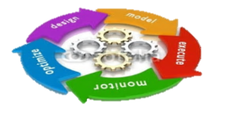


银行数字化战略—业务架构设计
线上线下
协同营销
销售与
跨渠道交付
全渠道
客户服务
洞察与优化
品牌及产品
建设
客户
培育
引客
研究
选择
购买
接受
使用
维系
推荐
分析和
调整
品牌管理
品牌设计
品牌宣传
品牌维护
品牌评估
客户培育
客户群细分
客户发现
客户群定制
搜索管理
品牌搜索力管理
SEO搜索引擎优化
社交舆情管理
站内导航
多维度导航
线上搜索
个性化
签约与
产品购买
客户注册/注销
账户绑定/解绑
客户签约管理
客户资料维护
订单挽留
金融服务
个人业务交易
小微业务交易
公司业务交易
同业业务交易
产融结合业务供应链金融业务交易
商圈金融业务园区金融业务
风险管理
交易风险管理
防欺诈
权限管理
操作风险管理
社交推荐
产品社交评论
产品社交共享
推荐管理
体验分析
交互优化
体验指标管理
体验改进
体验管理
线上行为分析
信息推送
在线帮助
客户分析
分析模型管理
客户行为分析
客户忠诚度分析
产品管理
产品策略和计划制定
产品创意识别
产品概念确定
产品设计
产品开发
报批监管机构
知识产权确认
产品发布
产品评价
执行产品退市
客户服务
知识库管理
投诉与咨询
主动式响应
销售管理
线上线下联动服务
营销推荐
产品推荐
行为引导推荐
推荐管理
营销管理
营销策划
广告投放
活动管理
平台营销
互动营销
泛金融服务
基金业务交易
证券业务交易
保险业务交易
其他泛金融交易
营销分析
营销跟踪
位置信息管理
地理位置分析
流量分析
转换率分析
推广分析
市场区位分析
客户贡献度
客户维系
积分管理
客户之声
客户挽留
合作方管理
业务管理
商务活动
非金融服务
电子商务交易
衣食住行类交易
医疗卫生类交易
日常管理
绩效考核
参数管理
差错管理
实物管理
渠道管理
渠道建设与整合
渠道服务管理

Slide 8
Agenda
one
银行数字化变革势在必行
Two
架构变革—数字化银行核心
Three
开发模式的变革与创新

Slide 9

银行数字化战略—以客户为中心
渠道
产品
服务
以客户为中心

Slide 10















银行数字化战略—全渠道协同与交互
Remote Support& Expertise
ATM
购物网站
社交网络、虚拟社区
Kiosk
Web
企业网上银行
Call Center
Financial Center
社会征信机构
Mobile
物流公司Logistic
Direct Banking
Internet

Slide 11
银行数字化战略--互联网模式的客户管理体系
客户
客户管理系统
游客功能
未认证
用户功能
手机认证用户功能
弱实名认证用户功能
强实名认证用户功能
标示
识别
公共信息
公共信息
公共信息
公共信息
公共信息
实体客户
（自然人）
游客
未认证
用户
产品信息
产品信息
产品信息
产品信息
产品信息
访问
搜索&辅助功能
搜索&辅助功能
搜索&辅助功能
搜索&辅助
功能
搜索&辅助
功能
绑定手机
客服&留言
客服&留言
客服&留言
客服&留言
客服&留言
通过
手机号注册
手机认证
用户
支付入口功能
支付入口功能
支付入口功能
支付入口功能
支付入口功能
弱实名
认证方式
社交功能
社交功能
社交功能
社交功能
社交功能
通过
卡号激活
个人信息管理（认证）
个人信息管理（认证）
个人信息管理（认证）
个人信息管理（认证）
弱实名
认证用户
理财功能
理财功能
通过网银
证书激活
强实名
认证方式
社交
好友
营销
转账结算
客户评级
风控
行为
采集分析
通过柜台开设电子账户
强实名
认证用户
交易支付
现金收付

Slide 12
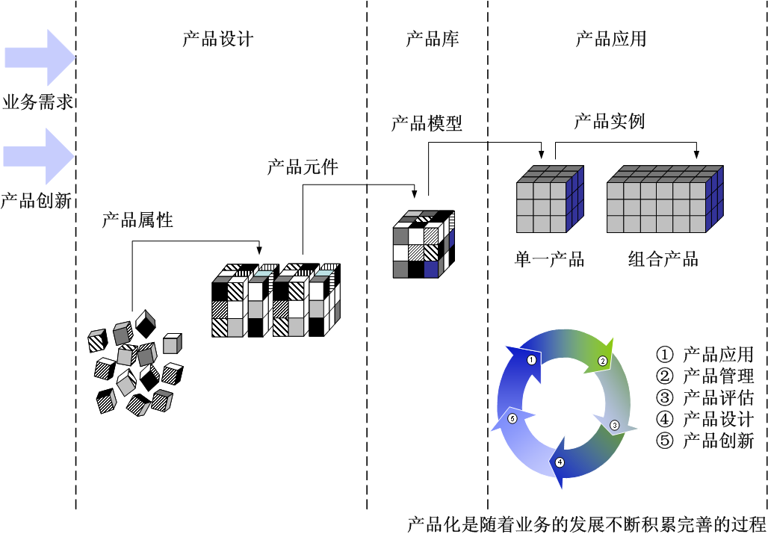
银行数字化战略—数字化创新工厂
产品上架与发布
快速支持各种新产品的配置化开发
产品需求调研
注释：
属性 = 业务规则的基本参数
元件 = 同类业务属性的集合
模型 = 由属性和元件配置而成
实例 = 模型的实例化
Notes:
1、整个产品工厂管理包括：产品需求调研、产品仓库管理（后台）、产品上架与发布（渠道）管理3个阶段；
2、通过产品属性配置化实现产品的定义与管理；
3、通过配置化快速实现产品的创新和应用；

Slide 13
银行数字化战略—业务流程服务化
发起渠道
渠道接入与协同
渠道接入与调度
产品与应用
签约管理
产品
客户管理
公共服务
收银台
支付
收费
营销
风控
基础业务平台
订单管理
客户信息
产品管理
清算处理
账务处理
账户信息
其他系统接入
接入系统
其他系统
Notes:
1、针对业务流程进行抽象，按照SOA架构的思想抽象出不同的候选服务，经过服务识别、定义、服务发布等过程；
2、服务分层：渠道服务（前端服务）、中台集成服务（接口服务）、基础业务服务（原子服务）
3、

Slide 14


银行数字化战略—潮涌场景
场景说明
电子渠道常用的限时营销手段（如秒杀、抢红包、节日大促销等），吸引海量客户在短时间内同时访问并使用促销活动系统，使得系统的网络吞吐量、处理交易数、数据访问量产生爆发式增长，这样的应用场景称之为潮涌。
技术特点
技术架构目标
并发用户数巨大；
访问时间集中且周期较短，以天、小时为单位；
电子渠道类型集中，基本以Web和手机渠道为主；
访问的业务功能集中，基本以促销活动范围内的功能为主，如促销产品浏览、直接下单、电子支付等。
高性能：在短时间内巨大并发用户数的访问下，系统可以顺畅使用，提供给客户良好的客户体验。
高可用：降低系统停止服务的时间，保持系统高度的可使用性，从而保证业务的连续性。
可伸缩：系统软硬件资源的消耗随用户流量、数据量等负载的上升而动态增长。
安全性：对客户在系统中的操作行为和个人私密数据有较高的安全性保证。
可移植：系统软硬件应用不与任何产品绑定，具备随时迁移到同类型产品的能力。
可管理：对使用到的软硬件技术做到可控制、可维护、可替换。
技术成熟度：从应用要求和自身能力等多方面综合考量软硬件技术使用的成熟度，在技术采用策略上做到有效取舍。

Slide 15
银行技术架构演变过程
集中应用
垂直应用
分布式应用
ALL IN ONE

Slide 16
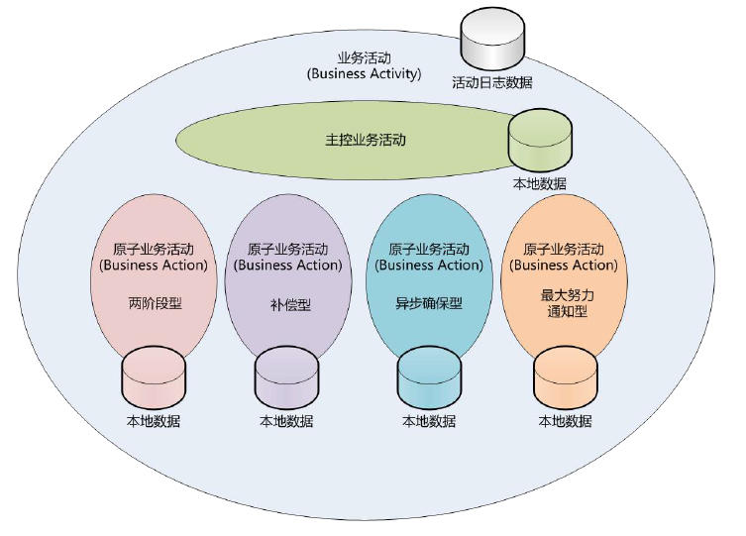
银行数字化战略—特点与要求
分布式特点
分布的业务
分布的数据
分布的访问
业务处理要求
绝对安全
高可靠
低延迟
基于业务分布及业务处理的要求，商业银行需要进行架构变革

Slide 17
架构设计理念（1）
架构是平衡的艺术
不要把简单问题复杂化，也不要把复杂问题简单化
系统架构需要考虑哪些业务要求和质量指标？
怎样取得平衡？
分解复杂度 – 自上而下，分离关注点（总体→系统→局部）
分配复杂度 – 用合适的技术、合适的组织来解决问题
－质量指标－
可用性
安全性
性能
稳定性
可维护性
更少硬件
更少人力
更少故障
更多用户
更多数据
更多功能

Slide 18
架构设计理念（2）
分解
合并
持续发展
业务
应用
数据
联动的业务
高藕合的数据
插件式扩展能力
弱藕合,易于剥离
局部可优化调整
可测试
可被监控
线性扩展
负载均衡
高可用性
稳定性

Slide 19
自主可控的技术架构总体要求
可伸缩性，容量从百万级到亿级
数据库瓶颈 – 数据分拆与复制
业务一致性问题 – 分布式事务处理
网络瓶颈 – 应用中间件技术
可靠性，99.9% 到 99.99%+
消除单点故障
控制服务依赖，异步事件处理
独立IDC网络，云平台应用
弹性控制，人工控制到秒级调度
秒级系统监控
精细化控制
自动化调度（SOA/ETL）
其他因素
开放平台 （第三方支持）
应用拓展 （基础+服务+创新）
API 接入 （银行系统+第三方)
数据安全
云计算支持
技术架构 要素
云平台
应用 扩展
集群 架构
硬件 网络
技术 架构
开放 平台
数据 架构
计算 能力
存储 能力
弹性 控制
安全 管理
技术架构
IaaS－基础设施即服务
DaaS－数据即服务
PaaS－平台即服务
SaaS－软件即服务
简单、共享、动态、统一、高效

Slide 20
数字银行化战略—关键技术分析
系统分层 | 1.服务化 | 2.分布式 | 3.异步 | 4.缓存 | 5.流控 | 6.集群 | 7.虚拟化 | 8.海量数据处理 | 9.大数据处理
展现层 | N/A | N/A | 客户端异步请求 | 浏览器缓存 | 操作过滤限流 延时限流 | N/A | N/A | N/A | 非结构化数据采集
Web服务层 | N/A | 分布式业务处理（业务分拆） | N/A | 页面缓存 | N/A | DNS负载均衡 | 服务器虚拟化 | N/A | N/A
应用服务层 | 服务化 | 分布式缓存 分布式业务处理（业务分拆） | 异步服务调用 | 业务参数 交易场景 分布式缓存处理 | 通道流控 | 应用服务器集群 | 服务器虚拟化 | N/A | N/A
数据库层 | 服务化 | 分布式数据层 | N/A | 缓存数据库 | 数据连接池限流 | 数据库集群 | 存储虚拟化 | 分库分表 | NoSQL应用

Slide 21
分布式数字银行核心—逻辑架构设计
PC客户端
移动客户端
调用链
注册中心
监控信息
配置中心
日志流
F5/LVS（负载均衡）
日志分析中心(ClusterLog)
监控中心(ClusterMonitor)
统一管理中心(Manager Center)
代理服务Apache/nigix
业务服务代理中心
服务调度中心(ClusterDispatch)
注册中心(zookeeper)
配置中心(ClusterConfig)
业务功能处理层（接口服务）
缓存中心
消息中心
业务核心处理层（原子服务）
交换中心
数据中心(ClusterDB)
第三方系统
数据库(DataBase)

Slide 22
分布式数字银行核心—分布式服务化设计（1）
服务化将处理逻辑单元拆分，使之单纯化，差异化，可复用化，可分离部署化，可组合化。服务化是解决很多技术问题的基础。以下说明服务化对高性能、高可用、可伸缩、可管理性、可维护性的好处：
高性能、高可用
可伸缩
可管理、可移植
业务功能服务化以后，可将其中需要高性能和高可用的服务，分拆部署到专用服务器集群上，辅以高性能技术（如缓存、异步等）达到目的
系统内的各种业务发展不一定均衡，某些业务的数据和访问量增长速度可能显著高于其它业务，对可伸缩性的需求更为迫切。业务功能服务化以后，可将这部分服务分离部署，获得今后的独立伸缩性
业务功能服务化以后，企业对技术架构和服务本身的管理有更大的自由度，只要服务的接口保持不变，就能够放心选择更符合IT战略的技术方向和服务实现依赖的具体软硬件技术，不必担心因此对业务功能和业务流程造成影响

Slide 23
分布式数字银行核心—分布式服务调度
配置中心(管理)
参数配置
提交执行码
启动服务
停止服务
暂停服务
......
注册中心
订阅
提取文件及参数
通知
指令/通知
服务消费者
服务提供者
加载/启动
监控
Notes:
1、通过分布式服务调度，实现业务和应用分布式处理；

Slide 24
分布式数字银行核心—分布式服务治理
服务降级
前端
注册中心
治理中心
C
C
C
C
C
C
服务授权
软负载均衡
服务路由
服务注册与发现
服务分层
集成
P
P
P
服务编排
P
P
P
服务资量协定
基础
P
P
P
P
P
P
核心服务
服务测试
服务容量评估
服务流量统计
调度中心
监控中心
依赖关系

Slide 25
分布式数字银行核心—分布式数据层
垂直切分
（分库）
读写分离
水平切分
（分表）
分布式缓存
业务服务应用
数据库集群驱动
数据库集群
驱动访问层
数据库资源管理（RM）
JDBC驱动
MySQL-JDBC
分库分表策略管理
Oracle-JDBC
路由层
DB2-JDBC
分布式事务控制（TM）
MSSQL-JDBC
Notes:
1、通过对应用透明的分布式数据层，实现数据的分布式访问和计算；
2、支持大并发、大数据量，数据库实现“垂直切分”[按业务模块切分，如：客户、账户、产品等]、“读写分离”、“水平切分”，同时结合分布式缓存（缓存数据库）提高性能

Slide 26
分布式数字银行核心—分布式调度与计算
配置管理中心
任务配置
定时器
调度引擎
分配策略
任务分配
任务编排
事件触发器
监控管理
任务执行
任务执行者管理
任务校验
异常处理
任务执行者
任务执行者
任务执行者
任务执行者
Notes:
1、批量分布式计算处理，这样大大缩短银行日终处理的时间；
2、账务核算，内部帐记账采用日间异步准实时，不需要日终统一处理【与传统核心有很大的区别】

Slide 27
分布式数字银行核心—分布式更新与发布
2.提交部署信息
及文件
File
1.上传部署文件
管理界面
配置中心
3.保存
监听系统
4.启动部署
7.提取部署文件
备份
6.备份旧版本
自动部署客户端
5.停止服务
8.部署文件
9.启动服务
文件
应用服务
Notes:
1、基于分布式应用的灰度发布机制；
2、一键动态部署【按服务化更新】；
区别与传统的手工更新方式；

Slide 28

潮涌示例 -秒杀场景技术策略
少量商品以极低价格在特定的时间点开始出售，大量用户秒杀活动开始前涌入系统，秒杀开始时点下购买按钮,秒杀特征是持续时间短,并发集中
技术应对核心:非常态业务,压力集中前端,前端通过缓存和特定技术手段即可解决,后端压力较小.
挑战
策略
浏览商品
假设商品页面大小是100K,大量用户涌入系统对网络和服务器造成很大压力
商品页面尽可能静态化，通过缓存直接返回,用户请求不需经过Web服务器,应用服务器和数据库服务器。 ▶▶▶缓存、流控。
增加Web服务器或动态调配资源。 ▶▶▶集群
购买
购买活动开始前，控制购买按钮不可用，若页面按钮动态生成，应用服务器压力极大
秒杀前用户有大量的刷新行为，若按常规方式访问应用服务器和数据库服务器，会造成极大负载压力
秒杀静态页面加入JS脚本文件引用，JS服务器集群控制秒杀是否开始，且JS服务器分离集群部署。 ▶▶▶集群、分布式
使用反向代理缓存，减轻大量用户涌入带来的Web服务器压力。 ▶▶▶缓存
秒杀开始时用户刷新页面，不会到达应用服务器。 ▶▶▶缓存
下单
按常规方式会有大量支付请求对应用服务器和数据库服务器的冲击
控制订单提交用户数，通过全局计数单服务器，控制适量用户数进入下单服务器。 ▶▶▶流控、异步、分布式
应用服务器集群和数据库服务器集群。 ▶▶▶集群
数据库缓存。 ▶▶▶缓存(分布式缓存)

Slide 29
Agenda
one
银行数字化变革势在必行
Two
架构变革—数字化银行核心
Three
开发模式的变革与创新

Slide 30
快速上线、快速迭代
业务增长与创新
快
基于SOA思想，规划合理的分布式架构设计，快速迭代分步实施。
构建稳定的基础业务服务，通过服务重用实现业务敏捷，保障核心安全稳定
稳
安全、稳定、可伸缩

Slide 31
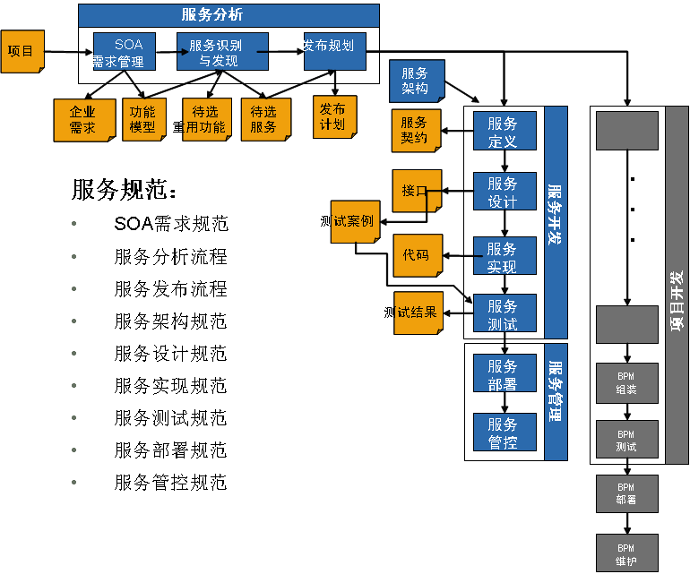
基于SOA开发流程

Slide 32
开发模式的创新
SOA开发
迭代
迭代
瀑布式
开发方式
敏捷
开发
Diagram
2
Diagram
2
服务识别与定义
服务设计与实现
Notes:
1、传统瀑布式开发方式与敏捷开发模式相结合的方式

Slide 33
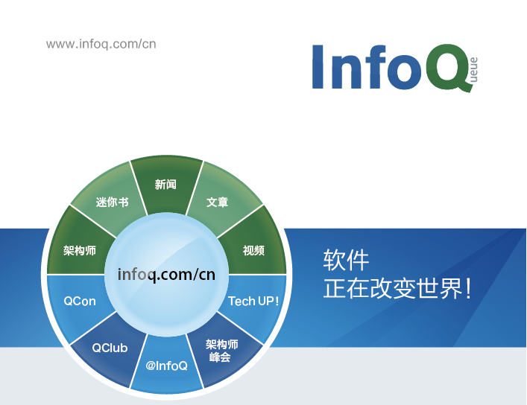


@InfoQ
infoqchina

